Slide 1
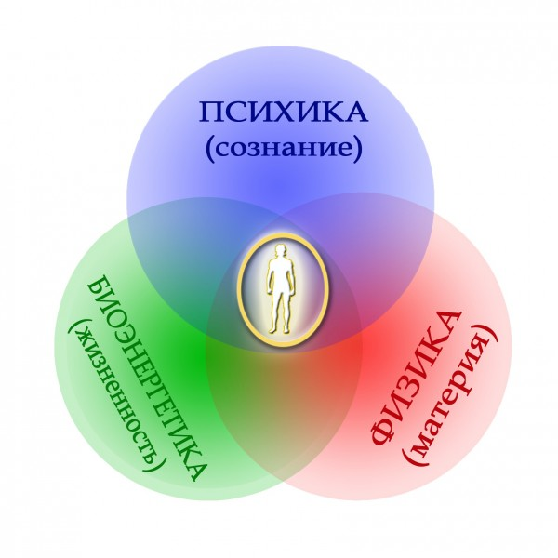
Холистическое восстановление организма.
Синтез западных и восточных традиций и практик - АП 2.

Slide 2
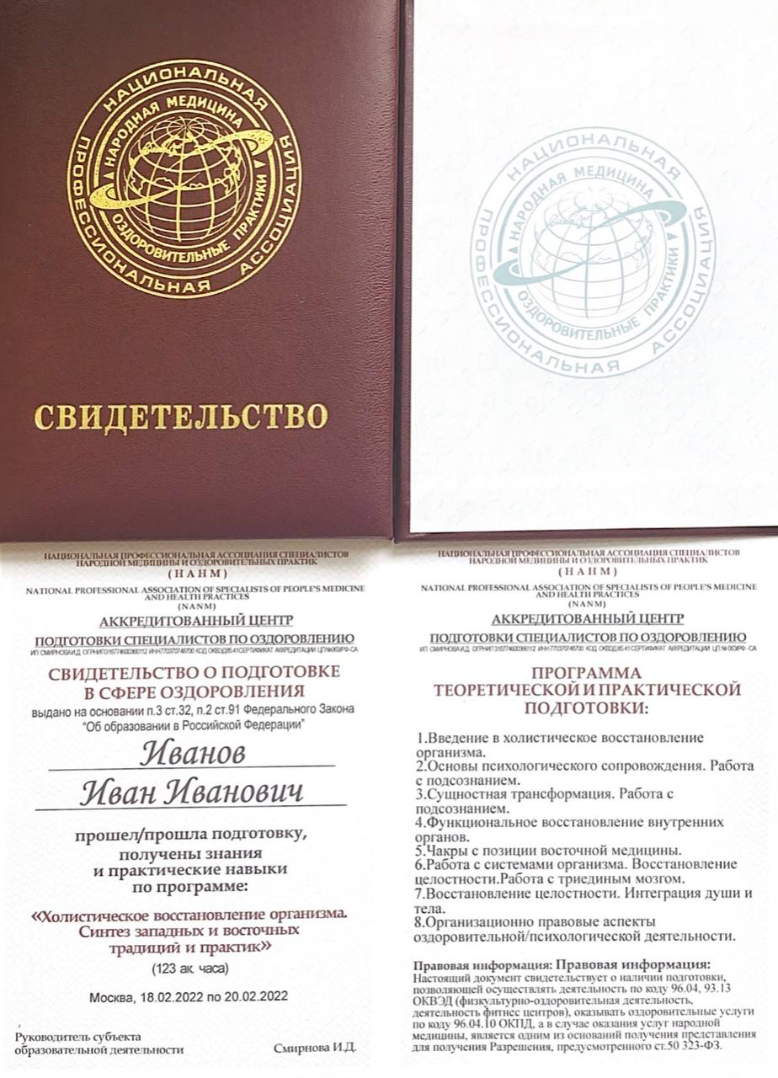
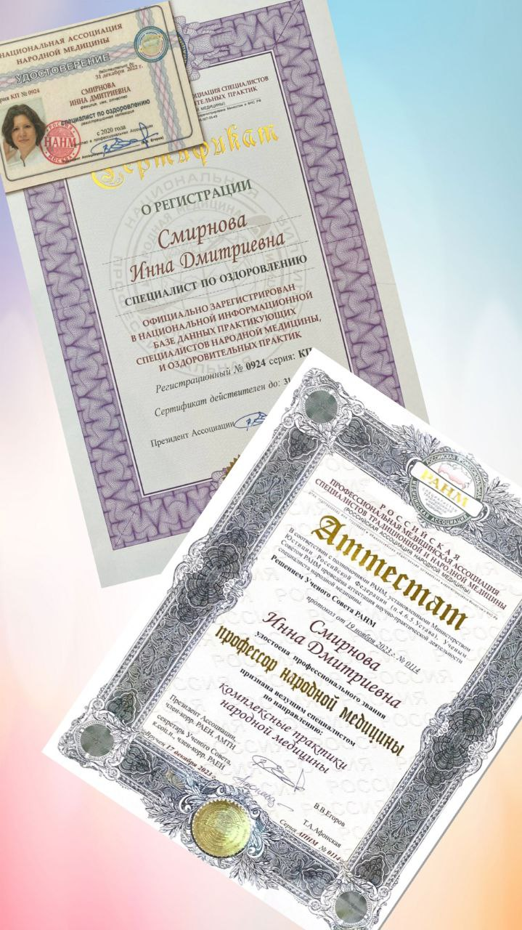
При прохождении программы выдается Свидетельство от Ассоциации и также можно стать членом Ассоциации и получить специалиста по оздоровлению.
Свидетельство, которое вы получаете после завершения обучения по данной программе.
Notes:
Возможность стать членом Асооциации и получить специалиста

Slide 3
Семинары, которые входят в программу АП 2
Пальпация и перцепция (2 дня)
Работа с подсознанием- 1. Основы психологического сопровождения. Сущностная трансформация (3 дня)
Работа с подсознанием- 2. Работа с триединым мозгом. Интеграция души и тела. Восстановление ресурсов данных нам от рождения. (3 дня)
Функциональное восстановление внутренних органов. Модуль 1 (3дня)
Функциональное восстановление внутренних органов. Модуль 2 (3дня)
Чакры с позиции восточной медицины - 1. Основы работы с чакрами и их связь с мозгом, с нервными сплетениями и эндокринными железами. (2 дня)
Чакры с позиции восточной медицины – 2. Основные и дополнительные чакры и их влияние на нашу жизнь. (2 дня)
Работа с системами организма. Восстановление матрицы систем. (2 дня)

Slide 4
Пальпация и перцепция (2 дня)
Понятие «пальпация» и «перцепция». Правила эффективной пальпации и перцепции. Процесс пальпации, виды пальпации, положение руки и пальцев при проведении пальпаторного исследования, принципы пальпации, стадии пальпации, факторы, оказывающие влияние на кожную сенситивность, техники пальпации и их особенности.
Пальпация и перцепция в практике: понятие «терапевтическое присутствие», «визуализация», «присутствие», «внимание», «интенция», «намерение», «нейтральность», «терапевтическое присутствие», «синхронизация», «диалог с тканями».
Заземление в практической работе с людьми. Виды заземлений. Практика.
Техника на нейтральность и устойчивость в работе. Групповая практика стоя и сидя.
Упражнения на развитие навыков пальпации. Практика.
Упражнение на выявление своих скрытых возможностей в пальпации и перцепции. Практика в тройках, четверках.
Прикосновение и что такое «5 грамм». Техника.
Намерение и как она работает. Демонстрация «намерения» в группе.
Развитие тактильной восприимчивости и умения распознавать ткани на своем теле: кожа, подкожно жировая ткань, фасции, мышцы, надкостница, кость. ⠀
Развитие тактильной восприимчивости и умения распознавать ткани на других телах: кожа, подкожно жировая ткань, фасции, мышцы, надкостница, кость.
Развитие тактильной восприимчивости и умения распознавать ткани в парах или тройках: легкие, перикард, средостение.
Соединение с телом человека. Контакт с физическим телом, контакт с эмоциональным (энергетическим телом).
Теория: виды перцепции, восприятие в соответствии с ведущими анализаторам, восприятие в зависимости от объекта восприятия, восприятие в зависимости от участия в нем других психологических образований. Энергетические связи. Резонанс.
Разбор понятий: работа на своих ресурсах, работа на ресурсах человека, работа в потоке, в канале, в пространстве, через сердце, через ЭГО.
Гипноз, транс, измененное состояние сознания, расширенное состояние сознания как составляющая глубинной телесной работы с людьми. Теория и практика групповая и в парах.
Упражнения на развитие навыков перцепции: упражнения по управлению энергопотоком, развитие зрительно-пространственного воображения.
Теория: поле человека (аура), виды повреждений, влияние на физическое здоровье человека.
Техники «Восстановление центральной оси тела», «Восстановление поля». Работа в группе.
Нюансы пальпации и перцепции на уровне физического и тонкого тел. Практика в парах.
Работа с полем человека: сжатие, растягивание, диагностика оболочки, диагностика эмоционального фона. Восстановление поля человека. Работа в парах.
Поиск первичного поражения через физическое тело и через тонкое тело. Выслушивание руками через контакт с телом и бесконтактное выслушивание. Теория и практика в парах.
Методика «Микеланджело». Комплексный подход поиска места первичного поражение: на уровне физики, психики, энергетики; контактно, бесконтактно, поиск точечного места для работы.
Техника «Лобно-затылочная коррекция». Работа в парах.
Техника «Восстановление положения тела относительно срединной линии в сагиттальной и фронтальной плоскости». Восстановление через движение, восстановление через намерение. Работа в парах.
Изучаются базовые техники по работе с человеком с позиции западной и восточной позиции.

Slide 5
Работа с подсознанием- 1. Основы психологического сопровождения. Сущностная трансформация (3 дня)
1 — 2 день — Основы психологического сопровождения. Работа с подсознанием.
Работа с подсознанием для специалистов помогающих профессий. Особенности работы и механизм работы с подсознанием.
Заземление в практической работе с людьми. Виды заземлений. Техника на нейтральность и устойчивость в работе. Групповая практика.
Гипноз, транс, измененное состояние сознания, расширенное состояние сознания как составляющая глубинной телесной работы с людьми. Теория и практика групповая и в парах.
4 упражнения: на улучшение внимания, для развития навыков концентрации, для развития умения контролировать мысли, для выработки внутреннего контроля. Практика в малых группах.
Упражнение «Заблудившийся рассказчик». Практика в парах.
Шизоидный паттерн общения. Практика в парах.
Терапевтический диалог с человеком и его нюансы: зеркальное отражение, ратификация, эмпатия, психологическая рамка ⠀⠀
Упражнение «Как ели бы». Практика в парах.
Слова с «-« и с «+» резонансом ( анализ реакции тела). Групповая практика.
Активизирующие глаголы. Групповая практика.
Обобщение в терапевтическом диалоге. Практика в парах.
Исключение в терапевтическом диалоге. Практика в парах.
Искажения в терапевтическом диалоге. Практика в парах.
Запрос и его особенности. Формирование запроса.
Упражнение «Флудилка» Практика в парах.
Базовые вопросы «чистого языка» Дэвида Гроува: развивающие вопросы, вопросы последовательности и источников.
Упражнение «Самый лучший совет». Практика в парах.
Метафоры в терапевтическом диалоге.
Упражнение по самомоделированию. Теория и практика в парах. (стр.143)
Протокол сеанса работы с эмоциональными блоками на уровне физического тела, эмоций и подсознания с применением диалога. Практика в парах.
3 день — Сущностная трансформация. Работа с подсознанием.
Сущностное состояние: происхождение техники, основные принципы работы.
Упражнение «Исследование позитивной цели» Практика.
5 сущностных состояний.
Критерии сущностных состояний
Алгоритм техники «Сущностная трансформация»
Процесс сущностной трансформации в обобщающем виде для самостоятельного использования.
Техника «Сущностная трансформация» Практика в парах

Slide 6
Работа с подсознанием- 2. Работа с триединым мозгом. Интеграция души и тела. Восстановление ресурсов данных нам от рождения. (3 дня)
День 1 — Работа с триединым мозгом. Интеграция души и тела.
Теория триединого мозга
Правила работы с рептильным мозгом, мозгом млекопитающего и неокортексом
Работа с триединым мозгом. Практика в парах.
Сердце и его эмоциональный мир. Энергетические взаимосвязи сердца и внутренних органов
Упражнение «Дыхание сердцем». Групповая практика.
Упражнение «Сосредоточение в Сердце». Групповая практика.
Правила работы специалиста через сердце. Работа через сердце. Практика в парах.
Терапевтический диалог при работе с сердцем. Особенности диалога и алгоритм техники. Практика в парах.
Тело, его сознание, желания… Особенности диалога и алгоритм техники. Практика в парах.
Душа… Миф или реальность? Прикосновение к душе. Особенности работы с душой.
Целостность Алгоритм работы, особенности интеграции души и тела. Особенности диалога и выстраивание взаимосвязей между сердцем, мозгом, душой и телом.
День 2-3
С момента зачатия и до текущего момента возникала много разных ситуаций, которые блокировали течении энергии в организме и влияли на вектор развития..
Различные этапы рождения могут вызвать различные страдания. На каждом этапе ребенок находится под угрозой физической смерти и должен использовать некую стратегию, помогающую ему выжить. При этом на каждом последующем этапе он пытается вновь использо­вать предыдущие стратегии, но то, что сработало на предыдущем этапе, неэффективно на следующих, поэтому он вынужден искать новые ре­шения.
В каждом возрастном периоде ребенок вместе с признанием или не признанием его потребностей формирует в себе ответы на важные экзистенциальные темы
Каждый значимый блок, каждое значимое незавершенное действие влияет на наше состояние сегодня. На занятии с помощью терапевтического диалога мы находим эти заблокированные ресурсы и восстанавливаем психологический и энергетический потенциал человека.
Теория от зачатия до рождения.
Семь этапов рождения по Бернару Монто. Направленная визуализация внутренних процессов.
Базовые перинатальные матрицы Грофа.
Ранняя травма. Теория и практика в парах.
Важные экзистенциальные темы в жизни каждого человека. Групповые упражнения.
Процессы до и после зачатия. Основные точки в работе. Алгоритм терапевтического диалога. Теория и практика в парах.
Завершение биологических родовых процессов. Теория и практика в парах.
Завершение биологических родовых процессов после выкидыша или аборта. Теория и практика в парах.
Завершение биологического процесса смерти. Теория и практика в парах.

Slide 7
Функциональное восстановление внутренних органов. Модуль 1 (3дня)
1 день — тимус, легкие, печень, жёлчный:
Теория: физиологическое движение органов, поверхности скольжения, прикрепления. Циклы в организме человека.
Анатомия и физиология: грудная клетка, диафрагма, тимус
Групповая направленная визуализация, где каждый сможет почувствовать как работает его тело, как дышит диафрагма, легкие, как работают основные и дополнительные дыхательные мышцы.
Техника «Эмоциональное прослушивание»
Структуральные техники на ГК (освобождение ГК, работа с диафрагмой, межреберными нервами, тимусом)
Анатомия и физиология: легкие
Структуральные техники (работа с париетальной плеврой, с долями легкого, восстановление подвижности между париетальной и висцеральной плеврой, работа с трахеями и бронхами).
Анатомия и физиология печени и желчного.
Техники структуральные (фасциальная подвижность печени, желчного пузыря, желчных протоков).
2 день — сердце, желудок, селезенка, почки, надпочечники:
Анатомия и физиология:сердце
Структуральные техники (тест на подвижность перикарда, техника со связками перикарда)
Техники прикосновения и намерения — работа с большим и малым кругом кровообращения.
Анатомия и физиология: желудок, селезенка
Структуральные техники (работа с пищеводом, с пищеводно-желудочным сфинктером, со связками желудка, с блуждающим нервом).
Анатомия и физиология: почки и надпочечники
Техники структуральные: работа с пупочными связками, с мочеточниками, фасциальная подвижность зоны проекции почек.
Балансировка нервных сплетений
3 день (кишечник, поджелудочная, мочевой, матка, яичники, простата)
НЛП техника для работы с негативными эмоциями.
Нюансы в работе с внутренними органами, блоками.
Анатомия и физиология: тонкий, толстый кишечник, поджелудочная железа
Структуральные техники .Освобождение углов кишечника, работа с брыжейкой тонкого кишечника, работа со сфинктерами, освобождение пояснично-крестцового сплетения, эмоциональное освобождение тонкого кишечника.
Отработка техник в парах
Анатомия и физиология: мочевой пузырь
Структуральные техники
Анатомия и физиология: матка, яичники, простата
Структуральные техники. Глобальная техника на восстановление подвижности матки, взаимосвязь глаза -яичники, особенности техники, взаимосвязь симфиза с верхней челюстью, синхронизация гипоталамуса и гипофиза, восстановление связи матки, яичников и мозга, особенности работы с простатой .
Отработка техник в парах
Алгоритм работы . Сессия 50 -60 минут, где вы научитесь правильно выстраивать работу с телом и закрепите навыки, полученные на семинаре.

Slide 8
Функциональное восстановление внутренних органов. Модуль 2 (3дня)
Висцеральное восстановление, его важность, особенности работы с внутренними органами. Особенности работы через фасцию, через связки, сосуды, нервы. Основные взаимосвязи в теле, которые приводят к нарушениям работы внутренних органов и способы работы с ними. Полости тела. Взаимосвязь между грудной, брюшной полостями. Теория. Анатомия и физиология сердечно-сосудистой и нервной систем. Важность, особенности работы с ними.
Поиск первичного поражения через физическое тело и через тонкое тело. Выслушивание руками через контакт с телом и бесконтактное выслушивание. Теория и практика в парах
Крестцово-копчиковое нервное сплетение, его влияние на внутренние органы и глобальна Копчик и его взаимосвязь с внутренними органами. Диагностика положение копчика, работа с копчиком. • Диагностика положения копчика • Работа со связками копчика • Работа с крестцово-копчиковым сочленением
ТМО и ее взаимосвязь с внутренними органами. Работа с ТМО Конский хвост и терминальная нить. Особенности работы с ними.
1 ребро, его особенности, восстановление положения 1 ребра.
Анатомия и физиология: сердце, кровоснабжение, венозный отток иннервация. Непарная и полунепарные вены, их важность и работа с ними. Функциональное восстановление сердца: аорта, дуга аорты, коронарные артерии, клапаны, верхняя и нижняя полые вены, диафрагмальный нерв, симпатическая иннервация.
Анатомия и физиология: легкие, кровоснабжение, венозный отток, иннервация, Функциональное восстановление легких: ворота легких. Точечная работа с ограниченными участками легких.
Анатомия и физиология: печень, кровоснабжение, иннервация, Функциональное восстановление печени: • точечная техника на печени • воротная вена и ее связи с органами. Особенности работы
Анатомия и физиология: желудок, поджелудочная железа, кровоснабжение, иннервация, Функциональное восстановление при грыже диафрагмальное отверстия
Поджелудочная железа и сосуды, на которые они влияет. Особенности работы.
Брюшная полость, кровоснабжение и иннервация органов. Послойная пальпация брюшной стенки живота. Работа с брюшиной, особенности работы с большим сальником. Работа с брюшной аортой Толстый кишечник, особенности его иннервации, техники по функциональному восстановлению его работы. 12 перстная кишка и ее функциональное восстановление
Анатомия и физиология: почки, кровоснабжение, иннервация, Функциональное восстановление почек: • Глобальная техника с почками, которая задействует всю цепочку поражения. • Техника с воротами почек. Особенности левой почки и особенности работы с ней. • Техника на почке при опущении
Прямая кишка, проблемы, особенности работы • Глобальное фасциальное восстановление таза • Работа с прямой кишкой Дугласово пространство, особенности у женщин и мужчин. Техника работы
Паховый канал, особенности у женщин и мужчин, особенности работы при варикоцеле.
Связь «мозг-орган», особенности восстановления этой связи. Дыхание органа.
Алгоритм работы . Сессия 50 -60 минут, где вы научитесь правильно выстраивать работу с телом и закрепите навыки, полученные на семинаре.

Slide 9
Чакры с позиции восточной медицины - 1. Основы работы с чакрами и их связь с мозгом, с нервными сплетениями и эндокринными железами. (2 дня)
День 1 — 7 чакр — 7 уровней развития.
1.Чакры, история их происхождения. Основные 7 чакр. Связь нижних трех и верхних трех чакр. Что их блокирует, что позволяют, за что отвечают, время развития, цели, уровень развития сознания.
2.Чакры и их признаки гиперактивности, недостатка энергии, признаки равновесия.
3.Древние энергетические системы человека.
4.Работа через сердце. Теория и практика.
5.Пирамида потребностей и ее связь с чакрами.
6.Проекции чакр на ладошках, стопах. Каналы на стопах и на кистях. Теория и практика в парах.
7.Восходящие и нисходящие потоки.
8.3 энергетических канала Ида, Пингала, Сушумна. Особенности работы с ними. Теория и практика в парах.
9.Управление чакрами через движение и намерение. Теория и практика в парах.
10.Дыхание чакрами (в одиночку и в парах). Теория и практика в парах.
11.Прослушивание чакр, их балансировка. Движение, скорость, интенсивность работы, синхронизация. Теория и практика в парах.
12.Чакры и взаимодействие с другими людьми. Теория и практика в парах.
13.Чакры и их влияние на наши желания. Теория и практика в парах.
14.Теория триединого мозга. Чакры и триединый мозг. Теория и практика в парах.
День — 2 — Связь чакр с нервными сплетениями и эндокринными железами.
1.Особенности чакр у мужчин и у женщин.
2.Якоря. Договор с бессознательным.
3.Желания чакр. Теория и групповая практика.
4.Изменение реальности и истинны для чакр. Теория и групповая практика.
5.Агрессивный отклик чакр, эмоции, блокирующие чакры, основное информационное наполнение чакр.
6.Глубинная проработка 7 основных чакр и их блоков через диалог. Теория и практика в парах.
7.Основные нервные сплетения организма. Взаимосвязь нервных сплетений и чакр. Техника на их синхронизацию. Теория и практика в парах.
8.Чакры и эндокринные железы. Техника на их синхронизацию.Теория и практика в парах.

Slide 10
Чакры с позиции восточной медицины – 2. Основные и дополнительные чакры и их влияние на нашу жизнь. (2 дня)
День 1 — Настоящее, прошлое, будущее.
Теория. Основные факты о чакрах . Чакры и зависимости
Теория. Конфигурация чакр: левая и правая стороны, передняя и задняя стороны, внутренний и внешний круг, центральная точка.
Информационный конфликт полушарий, конфликт зрительных образов, конфликт слуховой. Практика в парах.
Взаимосвязь правой и левой части чакры с полушариями мозга. Практика в парах.
Восстановление матрицы чакры. Практика в парах.
Изменение паттерна поведения. Формирование позитивного опыта, фиксация его в здесь и сейчас и направление в будущее. Практика в парах.
Балансировка чакральной системы. Практика в парах.
День -2 — Дополнительные чакры и их влияние на нашу жизнь.
Нижние чакры и их влияние на нашу жизнь. Особенности работы с ними.
Балансировка основных чакр. Практика в парах.
Ладонные чакры, чакры на ступнях, пальцевые чакры, половые чакры, чакры на висках, на сосках. Теория и практика в парах.
Работа с нижними чакрами. Восстановление их и связь с 1 чакрой. Практика в парах.
Чакра сердца и ее взаимосвязь с другими чакрами. Особенности работы с чакрой сердца. Теория и практика в парах.
Пупочная чакра. Теория и практика в парах.
Селезеночная чакра и ее связь с основными чакрами человека. Теория и практика в парах.
Лалана-чакра , ее работа и влияние на мозг, тело. Теория и практика в парах.
Особенности завершения работы с чакрами. Синхронизация чакр. Практика в парах.

Slide 11
Работа с системами организма. Восстановление матрицы систем. (2 дня)
Метод стирания негативных эмоций
Техника «Энергетическая балансировка тела и мозга»
Техника стимуляции мозга, которая делает его более открытым новым знаниям, а так же помогает быстро изменить патологические привычки
Правое и левое полушария мозга и важность их синхронизации
Техника на синхронизацию полушарий головного мозга. Самостоятельная работа и работа в парах.
«Я» и «не-Я». Телесные иерархии
Техника «Присутствие в самом себе»
Техника «Присутствие в «другом»» (в парах)
Техника «Другой как сознание» (в парах)
Трудности во время работы.
Намерение и внимание в процессах настройки матриц систем.
Восстановление каждой системы организма. Работа в парах.
Глобальная техника на восстановление и синхронизацию всех систем организма. Работа в парах.
Восстановление органной матрицы. Работа в парах.
Восстановление чакральной матрицы. Работа в парах.
Лечение дыханием. Теория и практика в парах

